Slide 1

Шаблон.
Презентация проекта

Slide 2

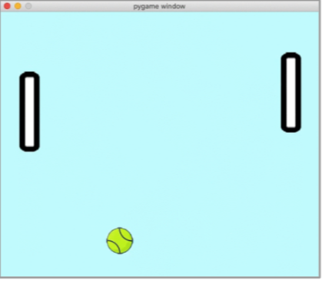

Цель проекта —
Создание demo версии игры пинг-понг на двух игроков
Презентация
проекта

Slide 3
Разработанный проект включает в себя компоненты:
(Программный файл)
(Файл README)
Разработанный прототип собран в репозитории: https://github.com/dan-is-rus/---
Презентация
проекта

Slide 4
Отличительные особенности проекта
«Пинг-понг» — это мультиплеерная игра, где итог каждой партии непредсказуем. В игре присутствуют элементы случайности, что делает партии непохожими друг на друга.
Презентация
проекта

Slide 5
Отличительные особенности проекта
(Прототип удалось создать за короткий срок благодаря использованию ранее разработанного суперкласса и нескольких игр, а также невероятной удаче и благосклонности программного обеспечения)
Презентация
проекта

Slide 6
Отличительные особенности проекта
(В игре предусмотрена наглядная подпись, уведомляющая о том, какая сторона победила)
Презентация
проекта

Slide 7


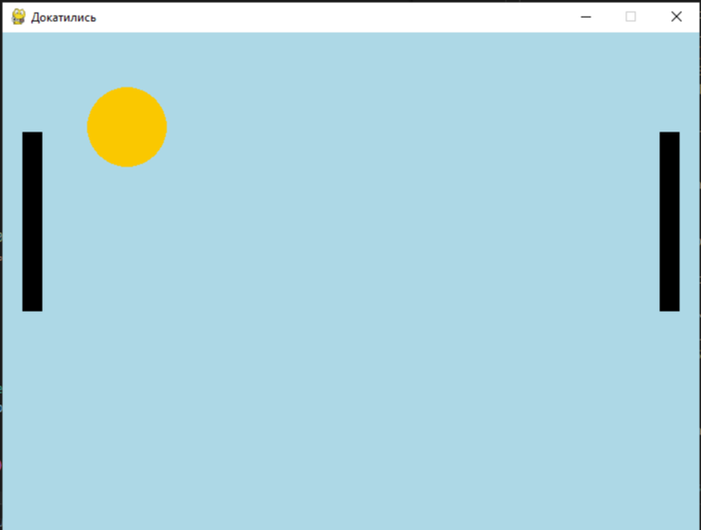
Демонстрация проекта
«Пинг-понг»
Презентация
проекта

Slide 8
Перспективы проекта
(Если нас накормят, мы готовы создать полноценную игру. От прототипа полноценная игра будет отличаться тем, что можно будет создать профили игроков и играть сразу несколько партий, а в файлах игры будет храниться статистика)
Презентация
проекта

Slide 9


Благодарим за внимание
Будем рады ответить на ваши вопросы и получить обратную связь
Презентация
проекта

